Slide 1
Професія Юрисконсульт

Slide 2
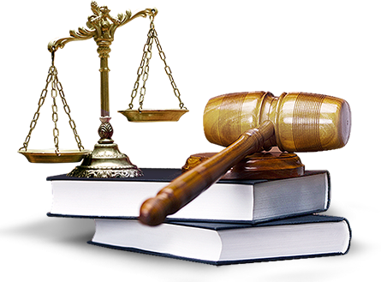
Походження терміну
Юрисконсульт (лат. juris-consultus — правознавець, юридичний радник)

Slide 3
За словником
Юрисконсульти -- це юристи при державних і громадських установах та приватних підприємствах, що дають свої висновки з приватно-правових питань, які виникають у діловодстві цих установ, і виступають на суді як повірені.

Slide 4
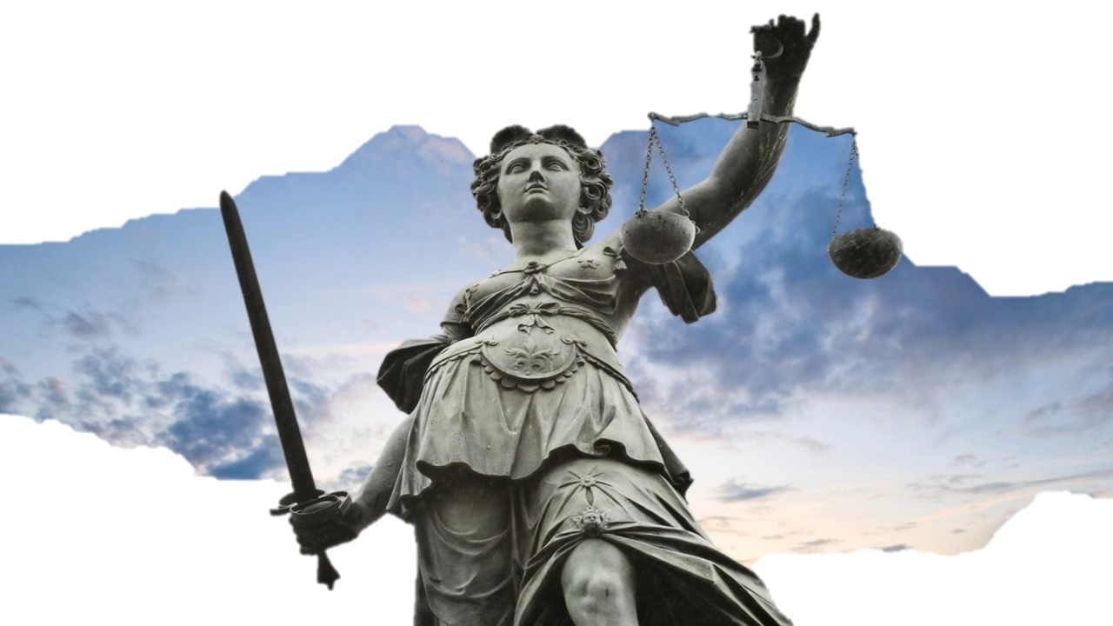
Богиня права, законності і порядку
Феміда – загальновизнаний символ правосуддя. ЇЇ зображають на емблемах, а її статуї прикрашають
будівлі, в яких
знаходяться суди
та інші органи юстиції.

Slide 5
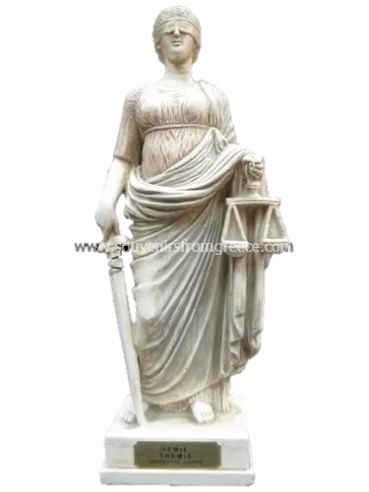
Юстиція
Юстиція – богиня правосуддя, культ якої існував у Римі від часу імператора Тіберія, що присвятив їй у Римі статую.

Slide 6
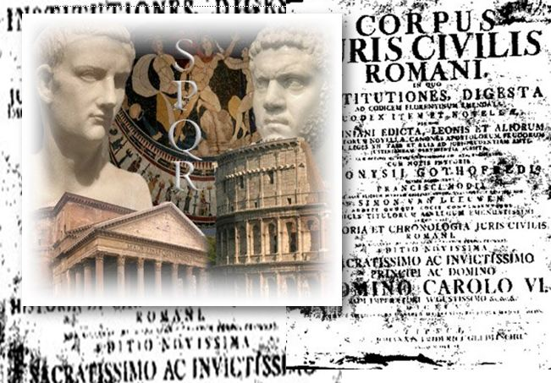
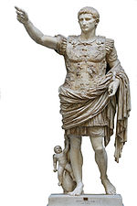
Історія професії
Інститут юрисконсульта виник в римському праві на початку імперії за часів правління Октавіана Августа

Slide 7
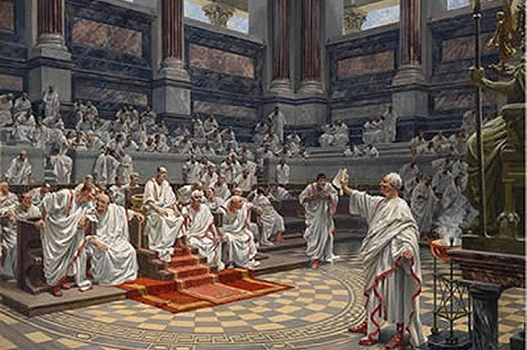
У Стародавньому Римі юрисконсульти були експертами з законодавства.

Slide 8
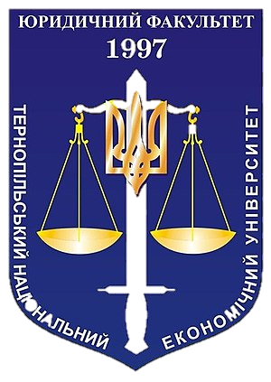
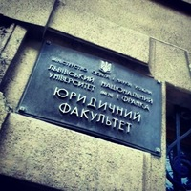
У сучасному вигляді інститут юрисконсультів сформувався на початку XX століття

Slide 9
Цікаво
Думки юрисконсультів у формі судової практики за часів імператора Августа були обов'язковими для судів, на відміну від сьогодення.

Slide 10
Дякую за увагу

